Slide 1
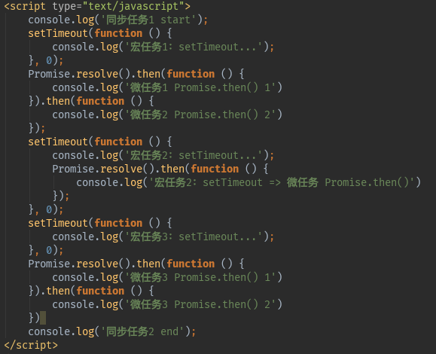
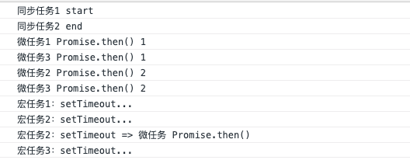
宏任务(MacroTask)和微任务(MicroTask)执行顺序
JS 执行栈
微任务队列
MicroTask Queue
宏任务队列
MacroTask Queue
控制台
执行同步任务

Slide 2

宏任务(MacroTask)和微任务(MicroTask)执行顺序
JS 执行栈
微任务队列
MicroTask Queue
宏任务队列
MacroTask Queue
控制台
将宏任务放入队列中

Slide 3

宏任务(MacroTask)和微任务(MicroTask)执行顺序
JS 执行栈
微任务队列
MicroTask Queue
宏任务队列
MacroTask Queue
控制台
将微任务放入队列中

Slide 4

宏任务(MacroTask)和微任务(MicroTask)执行顺序
JS 执行栈
微任务队列
MicroTask Queue
宏任务队列
MacroTask Queue
控制台
将微任务放入队列中

Slide 5
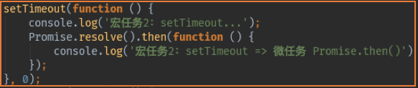
宏任务(MacroTask)和微任务(MicroTask)执行顺序
JS 执行栈
微任务队列
MicroTask Queue
宏任务队列
MacroTask Queue
控制台
将宏任务放入队列中

Slide 6

宏任务(MacroTask)和微任务(MicroTask)执行顺序
JS 执行栈
微任务队列
MicroTask Queue
宏任务队列
MacroTask Queue
控制台
将宏任务放入队列中

Slide 7

宏任务(MacroTask)和微任务(MicroTask)执行顺序
JS 执行栈
微任务队列
MicroTask Queue
宏任务队列
MacroTask Queue
控制台
将微任务放入队列中

Slide 8

宏任务(MacroTask)和微任务(MicroTask)执行顺序
JS 执行栈
微任务队列
MicroTask Queue
宏任务队列
MacroTask Queue
控制台
将微任务放入队列中

Slide 9
宏任务(MacroTask)和微任务(MicroTask)执行顺序
JS 执行栈
微任务队列
MicroTask Queue
宏任务队列
MacroTask Queue
检查微任务队列中是否有任务?如果有
任务则取出微任务队列（MicroTask Queue）
中的任务执行，直到队列被完全清空
控制台
1、执行同步任务
2、检查微任务队列是否有任务

Slide 10
宏任务(MacroTask)和微任务(MicroTask)执行顺序
JS 执行栈
微任务队列
MicroTask Queue
宏任务队列
MacroTask Queue
控制台
从微任务队列中取出一个微任务进行执行

Slide 11
宏任务(MacroTask)和微任务(MicroTask)执行顺序
JS 执行栈
微任务队列
MicroTask Queue
宏任务队列
MacroTask Queue
控制台
从微任务队列中取出一个微任务进行执行

Slide 12
宏任务(MacroTask)和微任务(MicroTask)执行顺序
JS 执行栈
微任务队列
MicroTask Queue
宏任务队列
MacroTask Queue
控制台
从微任务队列中取出一个微任务进行执行

Slide 13
宏任务(MacroTask)和微任务(MicroTask)执行顺序
JS 执行栈
微任务队列
MicroTask Queue
宏任务队列
MacroTask Queue
控制台
1、从微任务队列中取出一个微任务进行执行
2、微任务队列被清空
3、准备取出下一个宏任务

Slide 14
宏任务(MacroTask)和微任务(MicroTask)执行顺序
JS 执行栈
微任务队列
MicroTask Queue
宏任务队列
MacroTask Queue
检查微任务队列中是否有任务?如果有
任务则取出微任务队列（MicroTask Queue）
中的任务执行，直到队列被完全清空
控制台
1、从宏任务队列中取出一个宏任务进行执行
2、检查微任务队列中是否有任务？
3、微任务队列为空，准备取出下一个宏任务

Slide 15
宏任务(MacroTask)和微任务(MicroTask)执行顺序
JS 执行栈
微任务队列
MicroTask Queue
宏任务队列
MacroTask Queue
控制台
1、从宏任务队列中取出一个宏任务进行执行

Slide 16

宏任务(MacroTask)和微任务(MicroTask)执行顺序
JS 执行栈
微任务队列
MicroTask Queue
宏任务队列
MacroTask Queue
检查微任务队列中是否有任务?如果有
任务则取出微任务队列（MicroTask Queue）
中的任务执行，直到队列被完全清空
控制台
1、在宏任务中发现一个微任务，则将微任务放入微任务队列中，等待下一个Event Loop执行
2、宏任务执行完毕，检查微任务队列中是否有微任务？

Slide 17
宏任务(MacroTask)和微任务(MicroTask)执行顺序
JS 执行栈
微任务队列
MicroTask Queue
宏任务队列
MacroTask Queue
控制台
从微任务队列中取出一个微任务进行执行

Slide 18
宏任务(MacroTask)和微任务(MicroTask)执行顺序
JS 执行栈
微任务队列
MicroTask Queue
宏任务队列
MacroTask Queue
检查微任务队列中是否有任务?如果有
任务则取出微任务队列（MicroTask Queue）
中的任务执行，直到队列被完全清空
控制台
1、从宏任务队列中取出一个宏任务进行执行
2、检查微任务队列中是否有任务？
3、微任务队列为空
4、检查宏任务队列中是否存在微任务？
5、宏任务队列为空
6、程序执行完毕

